Slide 1
Teoría Monetaria
PhD Cristina Isabel Ibarra Armenta
cibarra@uas.edu.mx

Slide 2
Unidad V. Finanzas Internacionales y Política Monetaria

Slide 3
Mercado de divisas

Slide 4
Cuando una empresa estadounidense compra bienes, servicios o activos financieros provenientes del extranjero, por ejemplo, los dólares estadounidenses (por lo común, los depósitos bancarios denominados en dólares estadounidenses) deben intercambiarse por moneda extranjera (depósitos bancarios denominados en la moneda extranjera).

Slide 5
Las operaciones comerciales de monedas y de depósitos bancarios denominados en monedas en particular ocurren en el mercado de divisas. Las transacciones realizadas en el mercado de divisas determinan las tasas a las cuales se intercambian las monedas, lo que a la vez determinará el costo de comprar bienes extranjeros y activos financieros.

Slide 6
¿Qué son los tipos de cambio?
Existen dos tipos de transacciones de tipos de cambio. Las transacciones predominantes, denominadas transacciones spot, se relacionan con el intercambio inmediato (en dos días) de depósitos bancarios. Las transacciones a futuro implican el intercambio de depósitos bancarios en alguna fecha futura especificada. El tipo de cambio spot es el tipo de cambio para las transacciones al contado y el tipo de cambio forward es el tipo de cambio para las transacciones a plazo.

Slide 7
Cuando una moneda aumenta de valor, experimenta una apreciación; cuando disminuye de valor, se sujeta a una devaluación o depreciación.

Slide 8
¿Por qué son importantes los tipos de cambio?
Los tipos de cambio son importantes porque afectan el precio relativo de los bienes nacionales y extranjeros.
Así como las exportaciones o importaciones, ya que cuando la moneda de un país se aprecia (aumenta de valor en relación con otras monedas), los bienes de ese país en el extranjero se vuelven más costosos y los bienes extranjeros en ese país se vuelven más baratos (si se mantienen constantes los precios nacionales en los dos países). A la inversa, cuando la moneda de un país se deprecia, sus bienes en el extranjero se vuelven más baratos y los bienes extranjeros en ese país se vuelven más costosos.

Slide 9
¿Cómo se realizan las operaciones con divisas?
Usted no puede acudir a una oficina central para observar la manera en la que se determinan los tipos de cambio; las monedas no se negocian en las bolsas de valores tales como la Bolsa de Valores de Nueva York.
En lugar de ello, el mercado de divisas está organizado como un mercado de ventas sobre el mostrador en el cual varios cientos de negociantes (principalmente bancos) están listos para comprar y vender depósitos denominados en monedas extranjeras. Como estos negociantes están en constante contacto telefónico y computarizado, el mercado es muy competitivo.

Slide 10
Un aspecto importante que se debe hacer notar es que mientras los bancos, las compañías y los gobiernos hablan acerca de la compra y venta de monedas en los mercados de divisas no toman un puñado de billetes de dólares y los venden a cambio de un número de billetes de libras esterlinas. En lugar de ello, la mayoría de las negociaciones implican la compra y venta de depósitos bancarios denominados en diferentes maneras.

Slide 11
Así, cuando decimos que un banco está comprando dólares en el mercado de divisas, lo que realmente queremos decir es que el banco está comprando depósitos denominados en dólares. El volumen de este mercado es colosal y excede de $1 billón por día.
Observe que el tipo de cambio publicado por la banca es el TC al mayoreo. Como clientes de la banca comercial, compramos divisas al menudeo, por lo que es más barato.

Slide 12
Tipos de cambio en el largo plazo

Slide 13
Ley de un solo precio
El punto de partida para comprender cómo se determinan los tipos de cambio es una idea sencilla denominada la ley de un solo precio: si dos países producen un bien idéntico, y si los costos de transporte y las barreras comerciales son muy bajos, el precio de los bienes debería ser el mismo en todo el mundo independientemente de qué país lo produzca.

Slide 14
CASO 1 | Precio en país de origen | TC de un solo precio | Precio en país extranjero
Producción de acero en EUA | $100 USD ton | TC1=10000/100=100 JPY/USD | (100X100)= 10, 000 JPY
Producción de acero en Japón | $10, 000 JPY ton |  | (10,000/100)= 100USD
Como el acero estadounidense sería más costoso que el acero japonés en
ambos países y es idéntico al acero japonés, la demanda del acero estadounidense disminuiría
a cero.
Dado un precio fijo en dólares por el acero estadounidense, la resultante oferta excesiva
de éste se eliminaría tan sólo si el tipo de cambio disminuyera a 100 yenes por dólar, haciendo
que el precio del acero estadounidense y del acero japonés fuera el mismo en ambos países
CASO 2 | Precio en país de origen | Otro TC | Precio en país extranjero
Producción de acero en EUA | $100 USD ton | $200 JPY/USD | (100X200)= 20, 000 JPY
Producción de acero en Japón | $10, 000 JPY ton |  | (10,000/200)= 50USD

Slide 15
Teoría de la paridad del poder de compra
Una de las teorías más prominentes en relación con la manera en la que se determinan los tipos de cambio es la teoría de la paridad del poder de compra (PPP). Esta teoría afirma que los tipos de cambio entre dos monedas se ajustarán para reflejar las variaciones en los niveles de precios de los dos países. La teoría PPP es simplemente una aplicación de la ley de un solo precio a los niveles nacionales de precio y no a los precios individuales.

Slide 16
CASO 3 | Precio en país de origen | TC de un solo precio | Precio en país extranjero
Producción de acero en EUA | $100 USD ton | TC1=10000/100=110 JPY/USD | (100X100)= 11, 000 JPY
Producción de acero en Japón | $11, 000 JPY ton |  | (10,000/100)= 100USD
El dólar se apreció para reflejar este cambio en el precio del acero en Japón.

Slide 17
Como demuestra nuestro ejemplo de Estados Unidos y Japón, la teoría PPP indica que si el nivel de precios de un país aumenta en relación con el de otros, su moneda debe depreciarse (y la moneda del otro país debe apreciarse).

Slide 18
¿Por qué razón la teoría de la paridad del poder de compra no puede explicar por completo los tipos de cambio?
La teoría PPP, por otra parte, no toma en cuenta que muchos bienes y servicios (cuyos precios están incluidos en una medida del nivel de precios de un país) no se negocian a través de las fronteras. La vivienda, los terrenos y los servicios, como las comidas de restaurantes, los cortes de cabello y las lecciones de golf no son bienes que se negocien de esa manera. Así, aun cuando los precios de estos artículos aumenten y conduzcan a un nivel de precios más alto en relación con el de otro país, habría un pequeño efecto directo sobre el tipo de cambio.

Slide 19
Factores que afectan los tipos de cambio a largo plazo
A largo plazo, existen cuatro factores importantes que afectan el tipo de cambio:
Los niveles relativos de precio.
Los aranceles y las cuotas.
Las preferencias por bienes nacionales frente a bienes extranjeros.
La productividad.

Slide 20
El razonamiento básico procede a lo largo de las siguientes líneas: cualquier cosa que incremente la demanda por bienes producidos en un país y que se negocien en relación con los bienes extranjeros tiende apreciar a la moneda nacional, porque los bienes nacionales continuarán vendiéndose bien aun cuando el valor de la moneda nacional sea más alto.
De manera similar, cualquier cosa que incremente la demanda de bienes extranjeros en relación con los bienes nacionales tiende a depreciar la moneda nacional porque los bienes nacionales continuarán vendiéndose bien tan sólo si el valor de la moneda nacional es más bajo.

Slide 21
Los niveles de precios
Largo plazo, un incremento en el nivel de precios del país (en relación con el nivel de precios en el extranjero) ocasionará que su moneda se deprecie y una disminución en el nivel de precios relativos del país ocasionará que su moneda se aprecie.

Slide 22
Las barreras comerciales
Las barreras para el libre comercio tales como los aranceles (impuestos sobre bienes importados) y las cuotas (restricciones sobre la cantidad de bienes extranjeros que pueden importarse) afectan el tipo de cambio. Suponga que Estados Unidos incrementa sus aranceles o que impone una cuota más baja sobre el acero japonés. Estos incrementos en las barreras comerciales aumentan la demanda del acero estadounidense y el dólar tiende a apreciarse porque el acero estadounidense todavía se venderá bien aun con un valor más alto del dólar. El incremento de las barreras comerciales ocasiona que la moneda de un país se aprecie a largo plazo.

Slide 23
Preferencias por bienes nacionales frente a bienes extranjeros.
La demanda creciente por las exportaciones de un país ocasiona que su moneda se aprecie a largo plazo; de manera opuesta, la demanda creciente por las importaciones ocasiona que la moneda nacional se deprecie.

Slide 24
Productividad
Así, una productividad más alta está asociada con un descenso en el precio de los bienes nacionalmente producidos y comercializados en relación con los bienes extranjeros.
Como resultado de ello, la demanda de los bienes nacionales aumenta y la moneda nacional tiende a apreciarse. Sin embargo, si la productividad de un país se queda atrás en relación con la de otros países, sus bienes transables se vuelven relativamente más costosos y la moneda tiende a depreciarse. A largo plazo, conforme un país se vuelve más productivo en relación con otros, su moneda se aprecia.

Slide 26
Tipos de cambio en el corto plazo

Slide 27
La clave para entender el comportamiento a corto plazo de los tipos de cambio es reconocer que un tipo de cambio es el precio de activos nacionales (depósitos bancarios, bonos, acciones de renta variable, etcétera, denominados en la moneda nacional) en términos de activos extranjeros (activos similares denominados en la moneda extranjera).
Puesto que el tipo de cambio es el precio de un activo en términos de otro, la forma natural de investigar la determinación a corto plazo de los tipos de cambio es usando un enfoque de mercado de activos que se base firmemente en la teoría de la demanda de activos

Slide 28
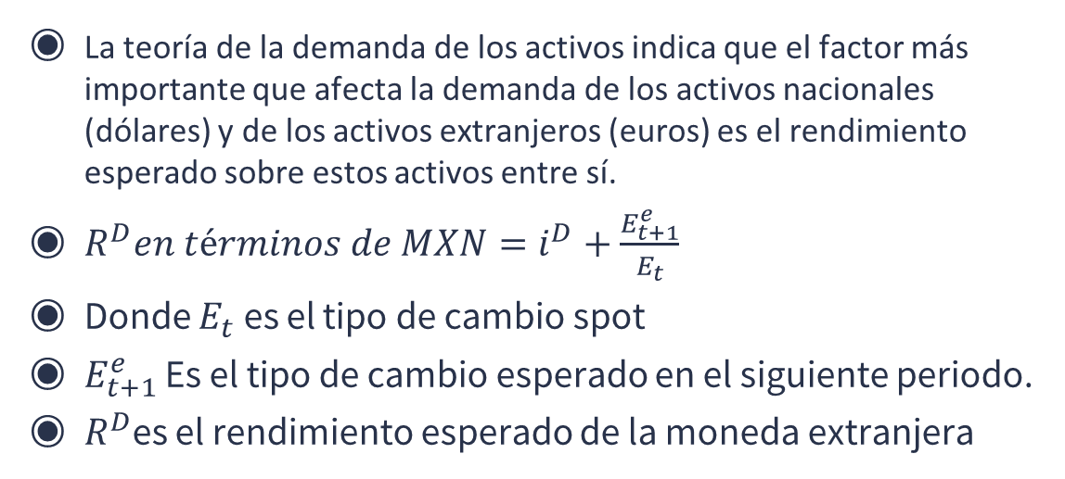
Comparación de rendimientos esperados sobre activos nacionales y extranjeros
La teoría de la demanda de los activos indica que el factor más importante que afecta la demanda de los activos nacionales (dólares) y de los activos extranjeros (euros) es el rendimiento esperado sobre estos activos entre sí.
$R^{D}en términos de MXN=i^{D}+\frac{E_{t+1}^{e}}{E_{t}}$
Donde $E_{t}$ es el tipo de cambio spot
$E_{t+1}^{e}$ Es el tipo de cambio esperado en el siguiente periodo.
$R^{D}$es el rendimiento esperado de la moneda extranjera

Slide 29
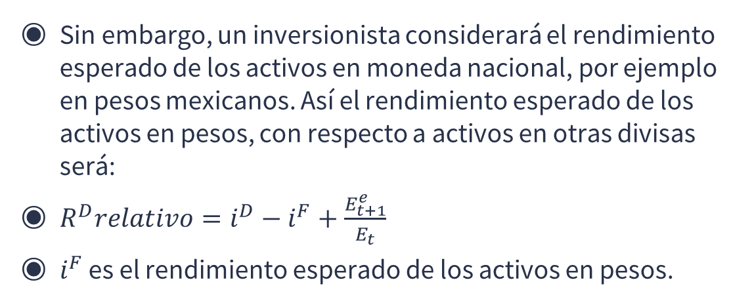
Sin embargo, un inversionista considerará el rendimiento esperado de los activos en moneda nacional, por ejemplo en pesos mexicanos. Así el rendimiento esperado de los activos en pesos, con respecto a activos en otras divisas será:
$R^{D}relativo=i^{D}−i^{F}+\frac{E_{t+1}^{e}}{E_{t}}$
$i^{F}$ es el rendimiento esperado de los activos en pesos.

Slide 30
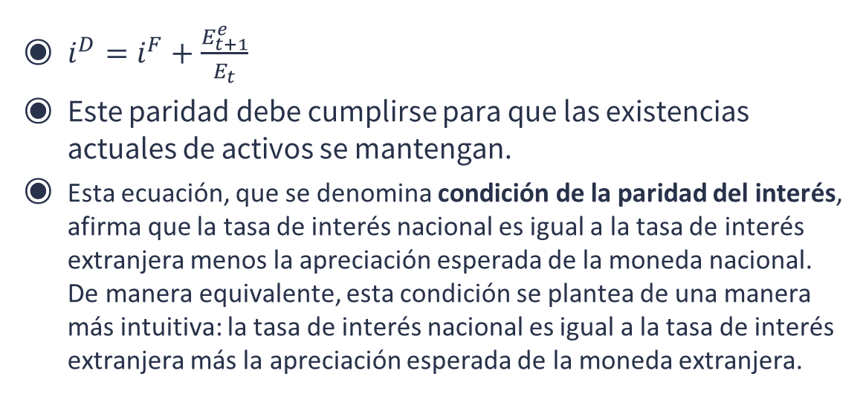
Condición de la paridad del interés
$i^{D}=i^{F}+\frac{E_{t+1}^{e}}{E_{t}}$
Este paridad debe cumplirse para que las existencias actuales de activos se mantengan.
Esta ecuación, que se denomina condición de la paridad del interés, afirma que la tasa de interés nacional es igual a la tasa de interés extranjera menos la apreciación esperada de la moneda nacional. De manera equivalente, esta condición se plantea de una manera más intuitiva: la tasa de interés nacional es igual a la tasa de interés extranjera más la apreciación esperada de la moneda extranjera.

Slide 31
Si la tasa de interés nacional es más alta que la tasa de interés extranjera, esto significa que existe una apreciación esperada positiva de la moneda extranjera lo cual compensa a la tasa de interés extranjera más baja.
Una tasa de interés nacional del 5% frente a una tasa de interés extranjera del 3% significa que la apreciación esperada de la moneda extranjera debe ser del 2% (o, de manera equivalente, que la depreciación esperada del dólar debe ser del 2%).

Slide 32
Equilibrio en el mercado de divisas

Slide 33
Curva de oferta de activos

Slide 35
Cambios en la oferta de dinero

Slide 36
Neutralidad del dinero
Una propuesta básica en la teoría monetaria, denominada neutralidad del dinero, afirma que a largo plazo un incremento porcentual de una sola vez en la oferta de dinero es paralelo al mismo incremento porcentual de una sola vez en el nivel de precios, dejando inalterada la oferta real de dinero y a todas las demás variables económicas tales como las tasas de interés.

Slide 38
La neutralidad del dinero nos indica que a largo plazo el incremento en la oferta de dinero no conduciría a un cambio en la tasa de interés nacional y, en consecuencia, volvería a aumentar a su antiguo nivel.

Slide 39
El fenómeno que hemos descrito aquí, en el cual el tipo de cambio disminuye más a corto plazo que a largo plazo cuando la oferta monetaria aumenta, recibe el nombre de excesos del tipo de cambio. Es importante porque, como veremos en la siguiente aplicación, ayuda a explicar la razón por la cual los tipos de cambio muestran tal volatilidad.

Slide 40
https://www.youtube.com/watch?v=vwldjYX_rqM
https://www.investopedia.com/terms/forex/f/forex-market.asp

